Slide 1
Новый метод получения солитонных решений в многополевых моделях
Студент
Самощенко Илья Николаевич
Научный руководитель
д. ф.-м. н. Гани Вахид Абдулович

Slide 2
Введение
Кинк — это полевая конфигурация в пространстве-времени размерности (1 + 1), интерполлирующая между парой нулей потенциала, определяющего взаимодействие и самодействие полей.
В квантовой теории поля из классических нелинейных уравнений поля можно получать решения, которые могут интерпретироваться как частицы соответсвующей квантованной теории. Свойства этих частиц во многом определяются свойствами классических решений, среди которых простейшим является кинк.
Также полезным для изучения космической инфляции является построение космологических моделей со скалярными полями. Теория космологической эволюции, основанная на скалярных полях, исследовалась в нескольких областях, охватывающих классический и квантовый уровни расширяющейся Вселенной.

Slide 3
Цели и задачи
Цель:
Обобщение метода гармонических суперпотенциалов для двухполевых моделей на модели с большим числом полей.
Задачи:
Описание геометрических свойств орбит
Рассмотрение гармонических суперпотенциалов двухполевых моделей, их симметрий и геометрических свойств
Обобщение свойств гармонических суперпотенциалов на большее число полей
Привести конструкцию многополевого суперпотенциала, привести пример с явно найденными кинками.

Slide 4
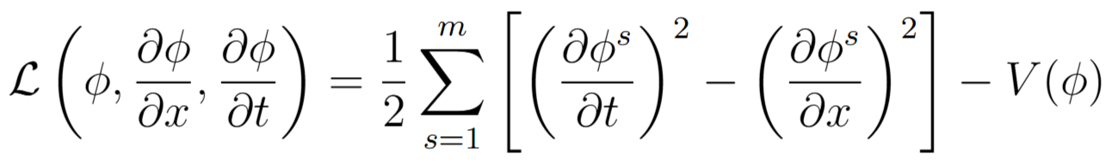
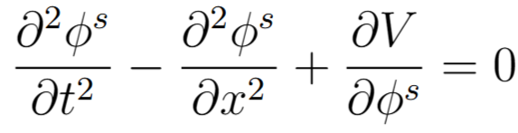
Многополевые модели
Плотность лагранжиана:
Уравнения движения:

Slide 5
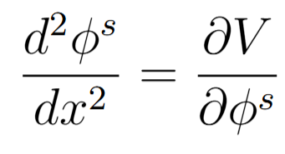
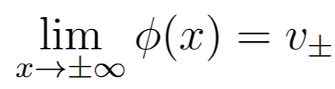
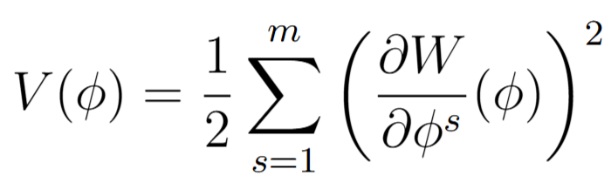
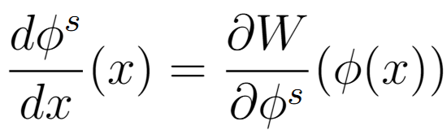
Уравнения движения и граничные условия
Статические уравнения движения: Граничные условия:
Определение суперпотенциала: Уравнения BPS:

Slide 6

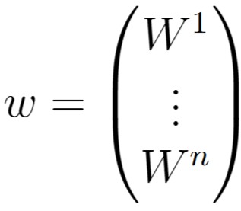

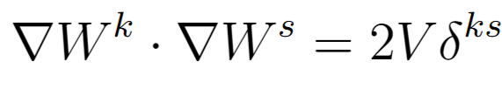
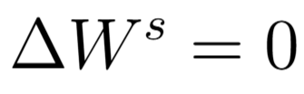
Геометрические свойства
Уравнение поверхности, которой принадлежит орбита:
Удобно иметь несколько суперпотенциалов для одного потенциала:
Важные геометрические свойства:

Slide 7
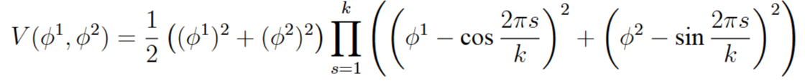
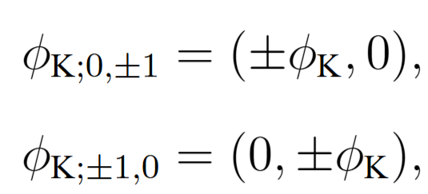
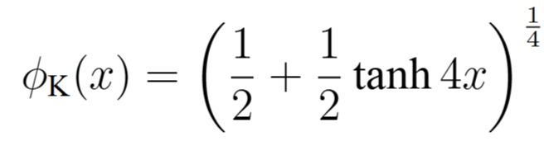
Пример при m = 2
Потенциал
Кинковое решение

Slide 8
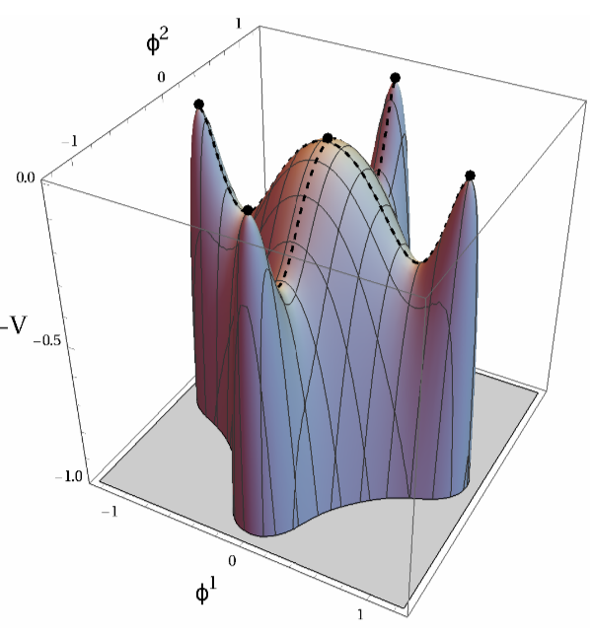
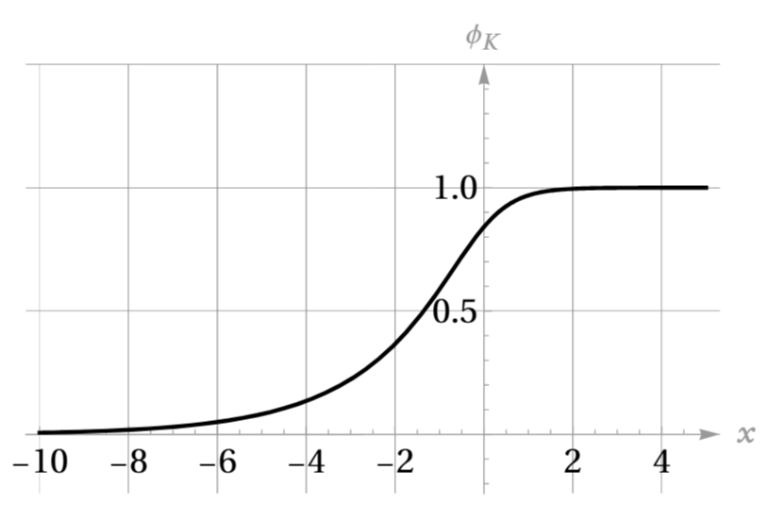
Пример при m = 2

Slide 9
Ограничения при m>2
Свойства набора гармонических суперпотенциалов с попарно ортогональными градиентами:
Если таких суперпотенциалов больше двух, то они полиномиальны
Суперпотенциалов с ортогональными градиентами не может быть больше или столько же, сколько и полей.
Степень полинома, определяющего суперпотенциал не превосходит (m-2)/(n-2)

Slide 10
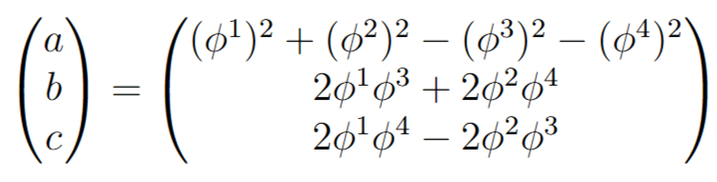
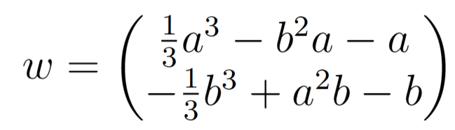

Пример
Выберем пару вектор-функций:
И определим суперпотенциалы как

Slide 11
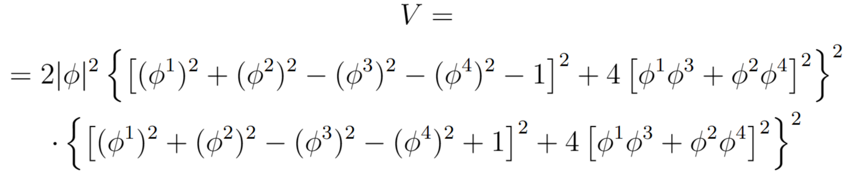
Пример
Потенциал:
можно наложить условие гармоничности:

Slide 12

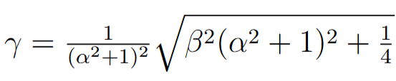
Кинковые решения
Выражение кинка через его третью компоненту:
Третья компонента кинкового решения:

Slide 13
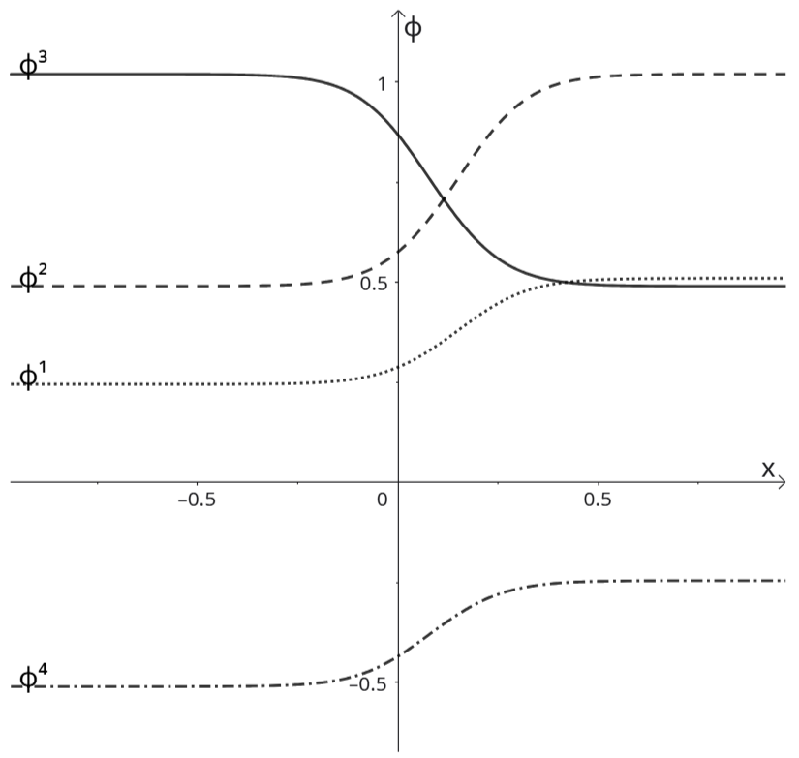
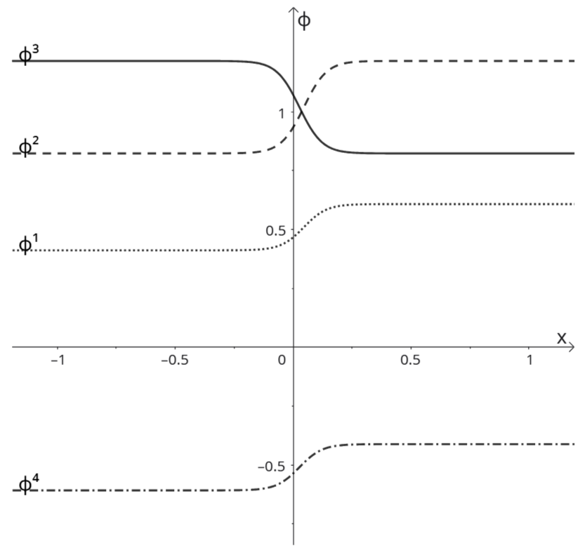
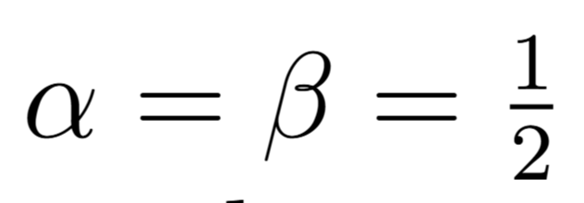

Графики кинков для различных констант

Slide 14
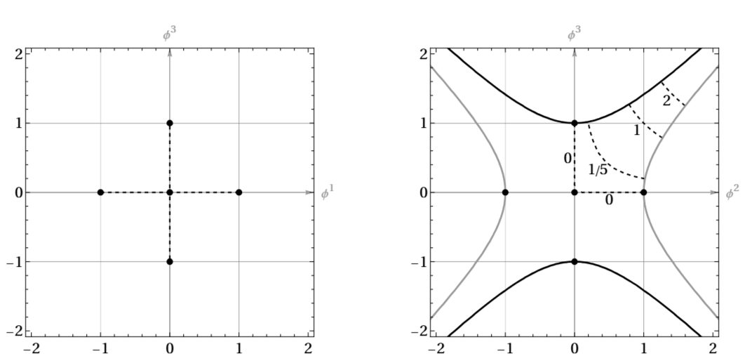
Двумерное сечение пространства полей

Slide 15
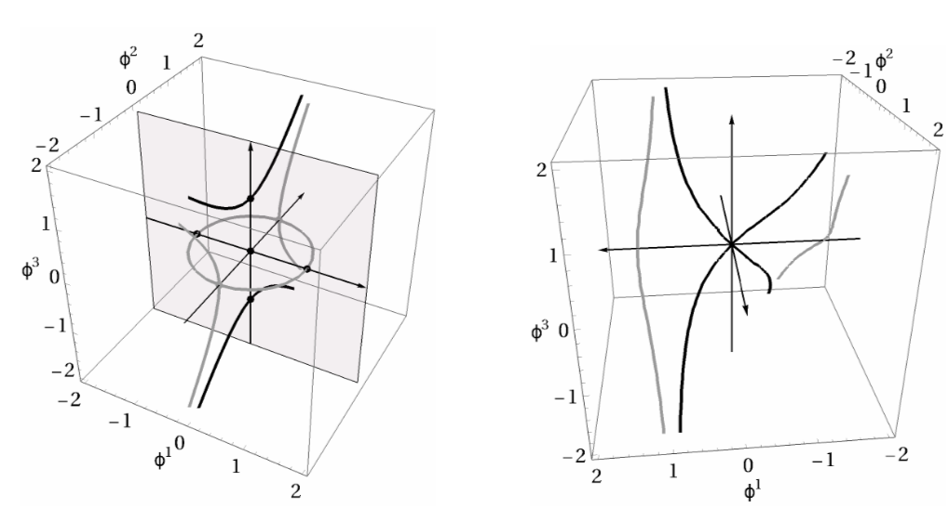
Трехмерное сечение пространства полей

Slide 16
Заключение
В данной работе разработан метод, позволяющий упростить нахождение
кинковых решений в многополевых потенциалах. Метод основан на свойствах особого вида отображений.
В дальнейшем планируется расширить множество допустимых суперпотенциалов, отказавшись от условия гармоничности, а также найти более сложные примеры.

Slide 17
Спасибо за внимание

